Slide 1
« Чтобы помнили…»
Проектная работа учащихся 4 класса
МАОУ «Гимназия № 41»
Руководитель
Чуприянова Марина Валерьевна
г. Новоуральск

Slide 2
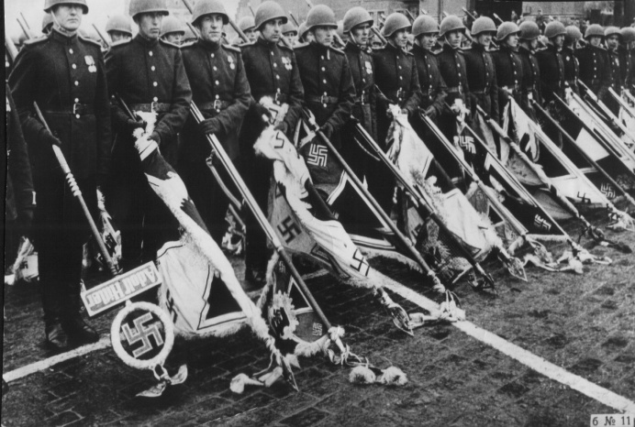
Еще горячкой боя сердце билось, А в мир уже вступила тишина, Как будто время тут остановилось, не веря вдруг, что кончилась война…
Война…
Какое страшное и далекое от нас слово.
75 лет назад прогремели неожиданные залпы орудий, раздались оглушительные взрывы бомб, которые стали началом самой страшной, самой кровопролитной войны в истории человечества
Великой Отечественной войны

Slide 3
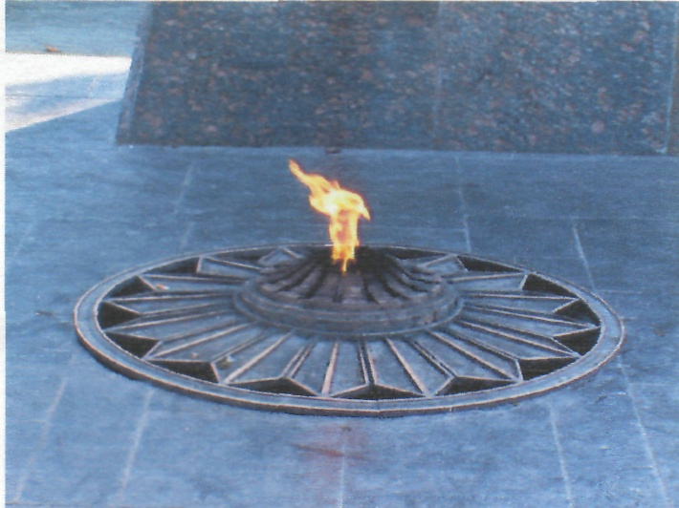
К сожалению, современные девчонки и мальчишки говорят о войне и ее героях лишь накануне Дня Победы, когда наш народ отдает дань памяти героям войны, приходя к Вечным огням и Мемориалам, напоминающим о подвиге во имя Победы

Slide 4
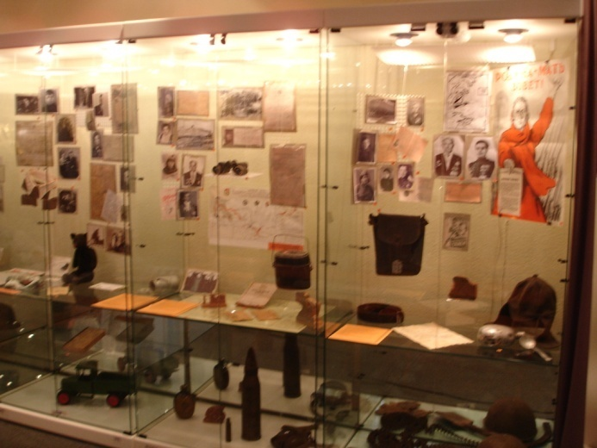
Мы, учащиеся 4 класса Гимназии № 41 города Новоуральска, поставили перед собой цель: больше узнавать о героическом прошлом своего народа через чтение и изучение литературы о Великой Отечественной войне, просмотр военных фильмов, а также через поисковую работу в течение всего года.
Результатом нашей работы должен стать сборник материалов о Великой Отечественной войне «Чтобы помнили…»

Slide 5
Первый этап проекта
На классном часу , посвященном Великой Отечественной войне дети приняли решение, что каждый современный человек должен больше знать о истории своего народа, о тяжелых годах войны, о мужестве народа, ставшего победителем, несмотря на все препятствия врагов. Поэтому было принято решение провести сбор материалов о событиях тяжелых военных лет.
Дети разделились на три группы. Каждая группа получила свою тему исследования.
Тема первой группы
«Подвиг Новоуральцев в истории Победы»
Тема второй группы
«Детство, опаленное войной»
Тема третьей группы
«Героизм тружеников тыла»

Slide 6
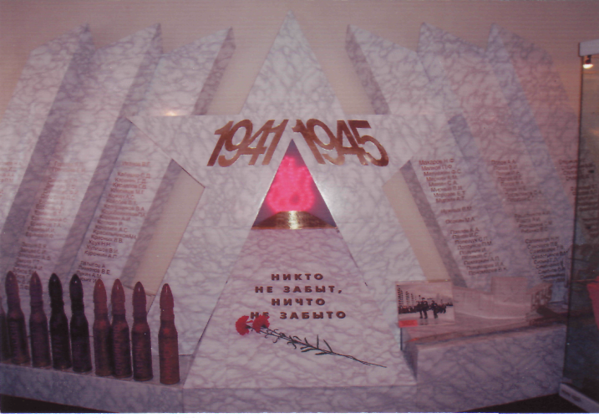
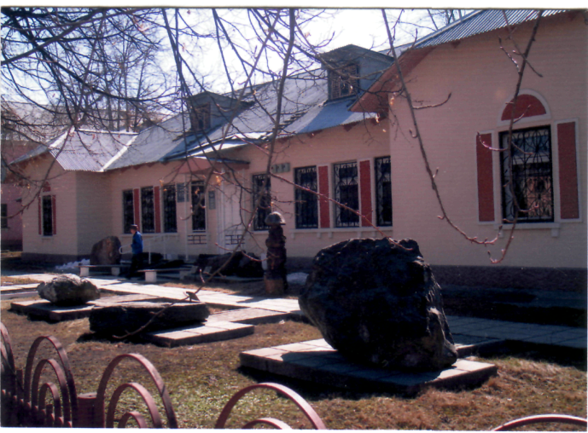
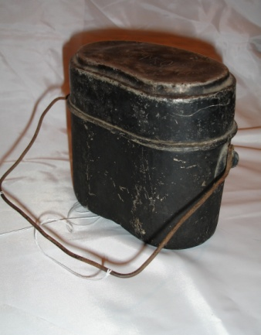
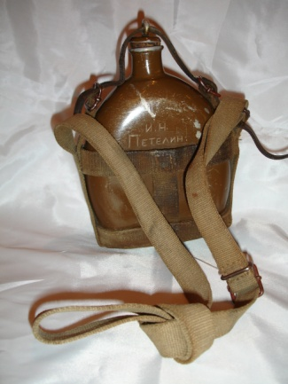
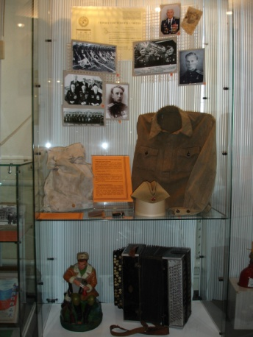
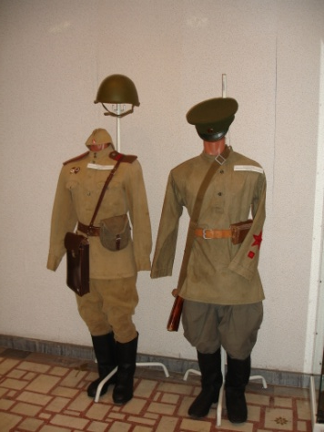
В рамках работы над проектом, ребята посетили Муниципальное учреждение культуры Новоуральский историко - краеведческий музей, где изучили материалы зала боевой славы . Много интересного узнали о предметах военного быта, которые были привезены с поля боя, выжившими солдатами

Slide 7
Второй этап проекта Творческий отчет групп по темам исследования «Подвиг Новоуральцев в истории Победы» Кирилл Оляницкий вел поисковую работу в архивных фондах ветеранов ВОв и с гордостью сообщил всем ребятам класса, что жительницы нашего города стояли на защите Москвы.

Slide 8
«Уралочки на защите Москвы»
Чем дальше от нас грозовые сороковые годы прошлого столетия, тем меньше очевидцев того героического времени остается среди нас. И тем дороже оказываются их воспоминания. Надо знать и помнить, что в гитлеровских планах значилось повальное уничтожение цыган, евреев, армян, украинцев и более половины остальных славян, чтобы будущее население России не оказалось перед такой же бедой-угрозой. Лишь зная это, можно понять то героическое самоотречение, которое проявляли и проявляют люди старшего поколения, живые свидетели истории.
Возвращаясь к временам Великой Отечественной войны 1941-1945 годов, впору сейчас, в канун 75-летия Победы привести слова известного авиаконструктора А.Я. Яковлева: «Если бы когда-нибудь решено было поставить памятник героям, защищавшим столицу СССР от воздушных налетов, я предложил бы воздвигнуть на высоком постаменте бронзовую фигуру молодой зенитчицы в пилотке»…
Эти слова имеют самое непосредственное отношение к Уралу. Потому что 15 апреля 1942 года, из Свердловска в Москву ушел первый эшелон под номером 1237 с двумя тысячами девушек добровольцев, подавших заявления идти на фронт, бить проклятых фашистов. Им, была уготована судьба, быть не только санитарками, медсестрами, радистками, но и зенитчицами, пулеметчицами.

Slide 9
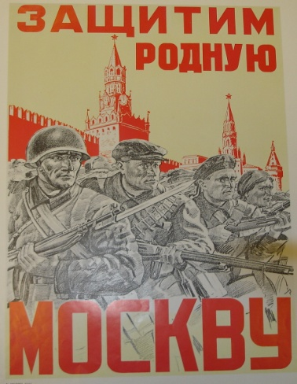
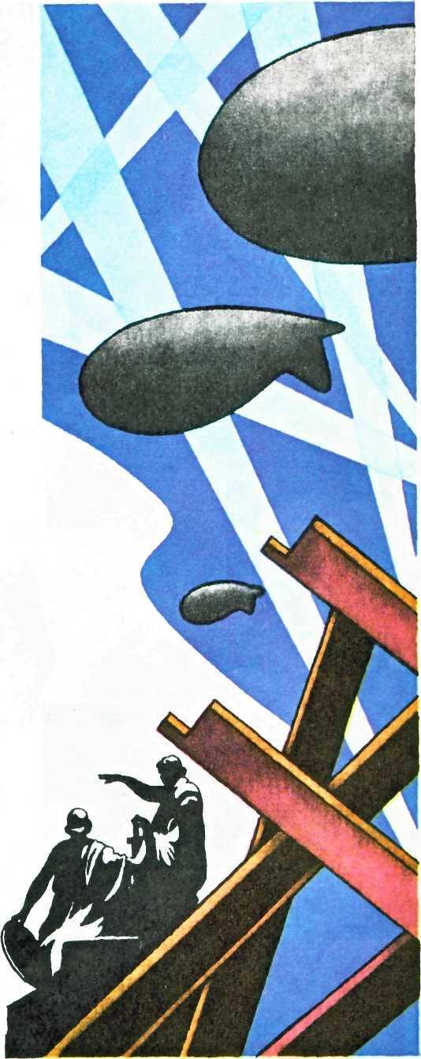
В начале апреля 1942 года девушки-комсомолки Свердловской области обратились в военкоматы с просьбой отправить их добровольно на фронт. Правительство дало добро. Отбор был строгим. Девушки не знали, куда их привезут, чему обучат, что им придется делать на войне. Они шли воевать, чтобы защитить Родину. Они были готовы ко всему, к самому трудному, к самому опасному. В нашем городе и сейчас живут те самые девушки, которые защищали небо Москвы. Уральским девушкам выпала честь до конца войны защищать московское небо. Прибытие девушек в часть и соединения ПВО Москвы позволило командованию высвободить для фронта сразу около 10 тысяч мужчин. Всего же в течение года сюда было направлено более 20 тысяч девушек из Московской, Кировской, Ивановской областей и с Урала. Из первого призыва было сформировано 13 дивизий Противовоздушной обороны.
Надев солдатские шинели и приняв присягу, они становились зенитчицами, пулеметчицами, авиационными специалистами, прожектористами, аэростатчицами, связистами, шоферами.

Slide 10
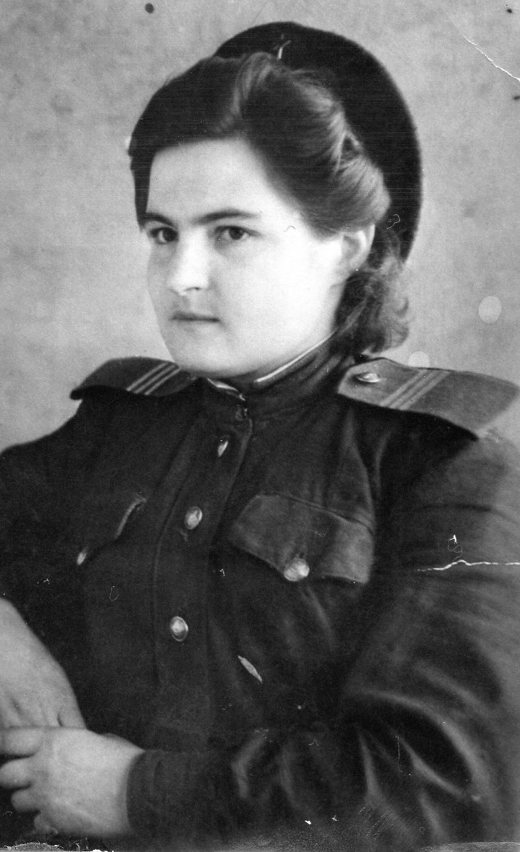
Из воспоминаний участницы тех событий Гудзь Полины Андреевны:
-Был сформирован эшелон под номером 1237 из товарных вагонов с деревянными нарами, на которых они спали, постелью была солома, подушкой – руки. Возраст девушек был от 18 лет и старше. Эшелон в количестве 2000 человек отправился по северной дороге в направлении Свердловск – Москва. На всем протяжении следования состав бомбили немецкие самолеты. Привезли их на центральный формировочный пункт, где формировали полки и дивизии для отправки на передовую. Кто был старше 18 лет, окончивших курсы медсестер, связистов, сразу отправили на фронт, а остальных приписали к первому корпусу особой Московской армии противовоздушной обороны, который стоял на обороне Москвы. В него входили части и подразделения зенитной артиллерии, зенитно-пулеметные, авиация, прожектористы, аэростатчики, войска шифрования, воздушного наблюдения и связи.
Она попала на службу в особую Московскую дивизию. В дивизии было два полка. Один полк охранял особо важные объекты г. Москвы. На вооружении были пулеметы «Максим», смонтированные на тумбах и устанавливавшиеся на крышах зданий: почтамте, гостиницах, авиационном заводе и других важных объектах Москвы. Три грузовые машины, на кузовах которых были установлены пулеметы, охраняли Красную площадь. Полина Андреевна находилась во втором полку, который стоял в Рублево и охранял водонасосную станцию, которая снабжала Москву водой. На вооружении был пулемет «Максим», смонтированный на грузовой машине. Так началась ее военная биография. Жили в землянке, личным оружием были винтовка и граната.
Гудзь Полина Андреевны

Slide 11
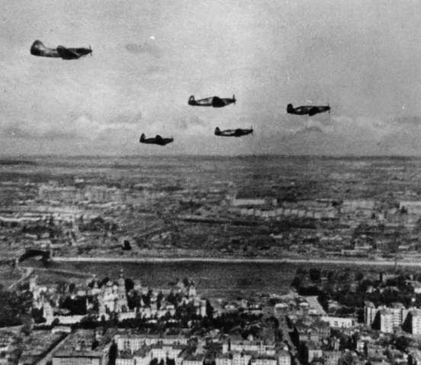
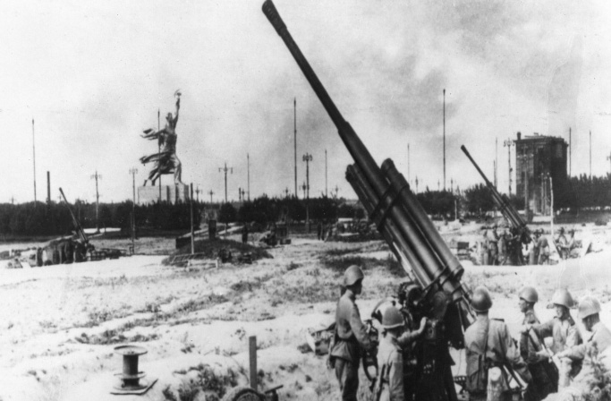
Надо было быстро освоить премудрости ведения боя, метко стрелять, реагировать на воздушного врага, изучить несколько марок немецких самолетов-бомбардировщиков, чтобы по шуму мотора, размаху крыльев, фюзеляжу определить приближение вражеского самолетов, вовремя оповестить дежурных на крыше. Задача – обнаружить и уничтожить врага, не дать ему возможности бомбить военные объекты и Москву. Сутками без сна и отдыха стояли в дозоре и охраняли столицу нашей Родины. Врагу не удалось сбросить на объект ни одной бомбы. Гудзь Полина Андреевна прошла сложный фронтовой путь от рядового бойца до командира пулеметного расчета.
Зенитчики охраняют
московское небо
Истребители патрулируют
московское небо.

Slide 12
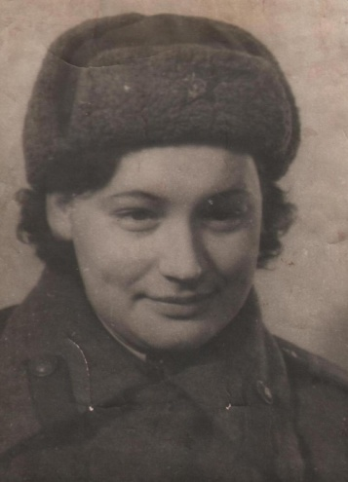
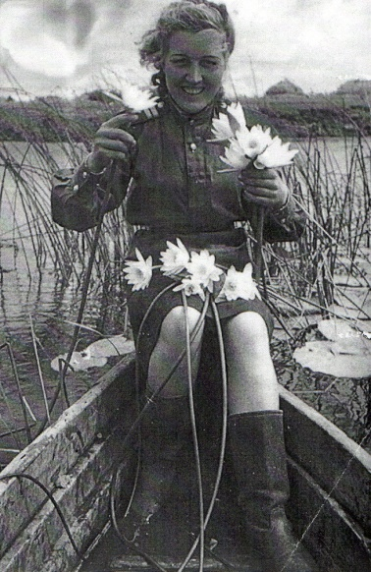
Муза Александровна Кутюхина служила в аэростатных частях. Эти махины, наполненные газом, и спасали ночную Москву от налетов немецких бомбардировщиков, которые, едва завидев заграждение, разворачивались восвояси.
Фашисты страшно боялись их, натолкнешься – гибель. Муза Александровна вспоминает случай, когда один единственный смельчак из пилотов врага попытался пролететь через аэростаты, но тут же лишился крыльев и рухнул. Каждый вечер огромные аэростаты взмывали высоко в небо, натягивая от земли километровые тросы.
Кутюхина
Муза Александровна.
1942г.
Со стороны красиво смотрятся аэростаты. Но вот управляться с этими огромными и коварными чудовищами – целая мука. Их надо ежедневно «вести» на тросах за десятки километров через всю Москву, чтобы наполнить водородом. А не дай бог, сильный ветер – беда.
Душа уходила в пятки, когда с воем, пикировали вражеские штурмовики и истребители, поливая все вокруг пулеметным огнем, когда рядом разрывались бомбы. А им нельзя бросить пушку или прожектор, выпустить веревку аэростата. Не уйти с поста наблюдения, надо засечь курс вражеских самолетов, вовремя передать его зенитчикам. Чтобы те успели поставить заградительный огонь.
Девушки Московского фронта противовоздушной обороны, среди которых было немало патриоток с Урала, надежно прикрыли столицу с неба. Они приняли на себя сотни ударов фашистской авиации и не дрогнули, выстояли. Они честно выполнили свой долг перед Родиной и народом в грозный час сурового испытания.

Slide 13
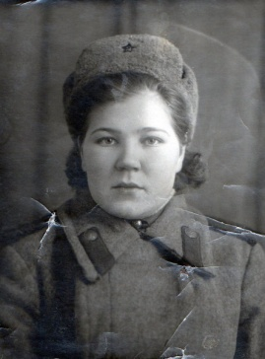
Булатова Евдокия Ивановна была направлена в расположение 193-го зенитно-артиллерийского полка связистом прожекторной роты. С 22 июля 1941 года до октября 1943 года почти не было суток без налетов. Фашисты совершали групповые налеты, впереди бомбардировщиков и на флангах летели разведчики. Шли они на разных высотах, приближаясь к Москве, разделялись на направления, охватывая Москву полукольцом. Отражать самолеты противника должны прожектористы и зенитчики. У каждого бойца свои обязанности. Прожекторному делу учились сразу на боевых позициях, в расчете была полная взаимозаменяемость.
Агния Романовна обеспечивала связь, была разведчиком наблюдательной службы, вела неустанное наблюдение за небом Москвы. Ежедневно, при любой непогоде, она обязана была пройти по линиям и проверить надежность связи. А это 18 километров пути по линиям внутри взвода.
В трех километрах друг от друга гигантской дугой выгнутой на запад стояли мощные прожекторы. Между ними в шахматном порядке батареи зенитных орудий. Вражеский самолет, попавший в перекрестье двух или трех лучей, был обречен. Самое главное для прожектористов – поймать самолет в перекрестье. Делали все вручную, на слух. Первое время приходилось часто перемещаться с одного места на другое со всей своей материальной частью. С правой стороны - противогаз, с левой - телефонный аппарат, сзади - винтовка, на шее - катушка с кабелем.
Были случаи, когда фашистским бомбардировщикам удавалось вырваться из лучей, в темноте они разворачивались, снижались и на бреющем полете расстреливали и бомбили позиции прожектористов. В одном из таких налетов Агния Романовна получила ранение и была контужена. Несмотря на трудности, службу несли бдительно. Ни один самолет не пролетел на Москву.
Булатова
Евдокия Ивановна

Slide 14
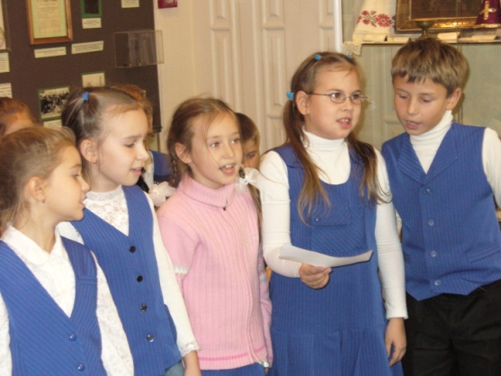
Женя Зайцева подготовила интересное сообщение о героях войны, чьи имена носят улицы нашего города
Я родилась и живу в городе Новоуральске Свердловской области. Я горжусь своим городом и очень люблю его. Наш город знаменит на весь мир Уральским электрохимическим комбинатом – мировым лидером в своей области. Но не только этим вызвана моя гордость за Новоуральск. Я горжусь, что в нем жили и работали Герои Советского союза Владимир Петрович Тегенцев и Степан Андреевич Неустроев. Конечно, на Урале родилось и выросло немало героев, таких как дважды Герой Советского союза, летчик–ас, Григорий Речкалов и Герой Советского союза, неустрашимый разведчик, Николай Кузнецов. Но подвиги В.П. Тегенцева и С.А. Неустроева, их мирная жизнь в нашем городе, ближе и роднее каждому новоуральцу. Я хочу немного рассказать об этих замечательных людях.

Slide 15
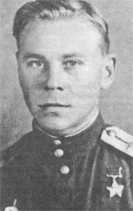
Командир танка 1–й гвардейской танковой бригады (1–й Белорусский фронт), гвардии младший лейтенант. Родился Владимир Петрович в селе Беляковском, Свердловской области, в семье крестьянина. В Красной Армии служил с мая 1941 по май 1947 года. Воевал командиром танка, позднее – командиром танкового взвода. В.П. Тегенцев участвовал в освобождения Белоруссии и Польши.
Особо отличился в боях по освобождению Польши. Ранним утром 16 января 1945 года жители польского города Нове–Място были разбужены сильными взрывами. На улице слышались частая стрельба и панические крики гитлеровцев. Что произошло? Ведь город находился в девяноста километрах от линии фронта. Никто из жителей не предполагал, что бои здесь начнутся так неожиданно. Между тем по главной улице со стороны моста через реку Пилица, к центру стремительно приближались три краснозвездные бронированные машины. Они «утюжили» полевые орудия, штабные автобусы. Одной из них командовал В.П. Тегенцев. Появление советских танков было настолько неожиданным, что фашисты не смогли организовать достаточно сильного сопротивления и разбежались, бросая оружие. В конце концов, гитлеровцам удалось поджечь танк, но экипаж продолжал вести огонь, способствуя переправе передового отряда бригады через реку. Звание Героя Советского Союза с вручением ордена Ленина и медали "Золотая Звезда" (№ 7284)
Тегенцев
Владимир
Петрович
(1922–1987)

Slide 16
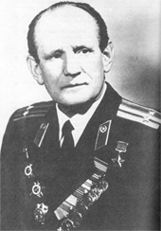
Владимир Петровичу Тегенцеву присвоено 27 февраля 1945 года. После войны с 1956 года В.П. Тегенцев жил в Новоуральске. Работал заместителем начальника цеха 38 УЭХК. В год 50–летия Победы в Великой Отечественной войне в Новоуральске появилась улица, названная в честь Героя Советского Союза В. П. Тегенцева.
Командир стрелкового батальона (1–й Белорусский фронт), капитан. Родился Степан Андреевич в селе Талица Свердловской области в крестьянской семье. В армии служил с июня 1941 года. Командовал ротой, затем батальоном. 1–й стрелковый батальон комбата С.А.Неустроева участвовал в освобождении Прибалтики и Польши, штурме Восточной Померании, в Висло–Одерской операции и боях за Берлин, а также в штурме главного входа в рейхстаг и водружении Знамени Победы на его купол. За время боев С.А. Неустроев был пять раз серьёзно ранен. Разведчики комбата Неустроева М.В. Кантария и М.А. Егоров, водрузили над рейхстагом Знамя Победы (за номером 5). Сам Степан Андреевич участвовал в переговорах с немцами о сдаче рейхстага. За успешную операцию по водружению Знамени Победы на куполе рейхстага Указом Президиума Верховного Совета СССР от 8 мая 1946 года капитану Неустроеву Степану Андреевичу присвоено звание Героя Советского Союза с вручением ордена Ленина и медали «Золотая Звезда» (№6971). После войны он продолжал службу в органах МВД на Урале. В 1953–1957 годах работал слесарем на Уральском электрохимическом комбинате. С 1957 года служил во внутренних войсках МВД СССР, охранял комбинат. В 1962 года С.А.Неустроев ушел в отставку в чине подполковника.
Я горжусь своими земляками–героями
Неустроев
Степан
Андреевич
(1922–1998)

Slide 17
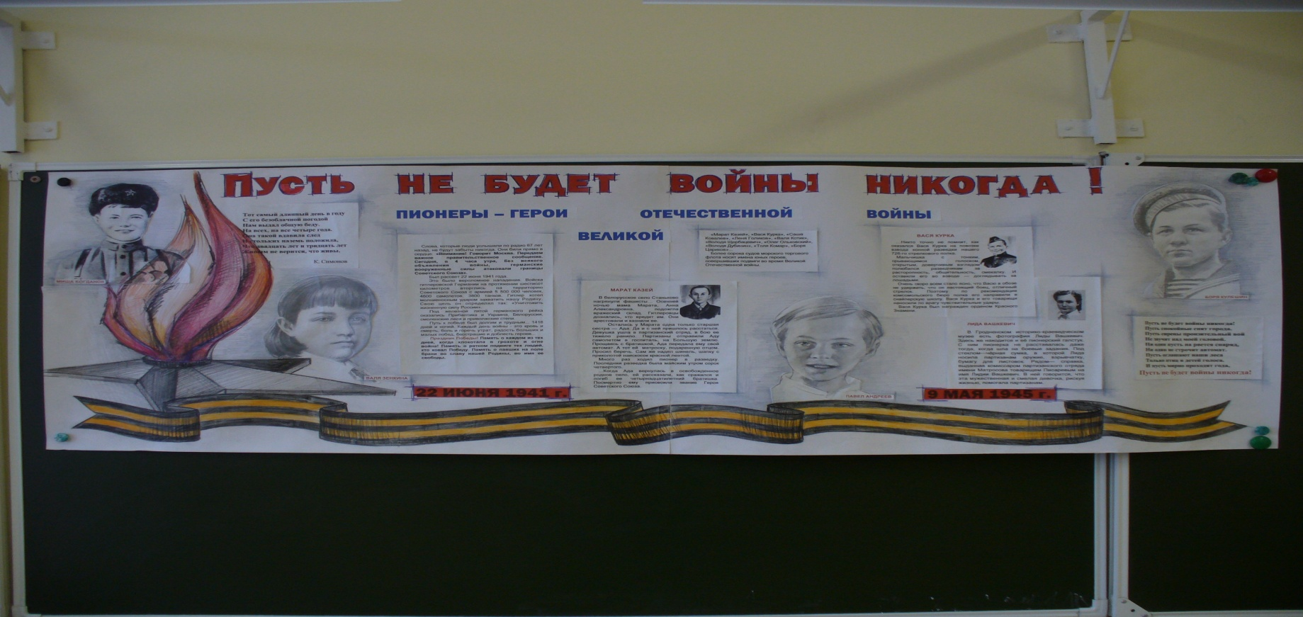
Бессмертен подвиг пионеров- героев. Группа ребят Лыкова Вероника, Сидорина Аня , Дедюхин Никита подобрали и изучили литературу, где описана жизнь и подвиг детей. Интересные рассказы мы услышали на классном часу. А еще мы постарались и выпустили целую стенгазету, посвященную юным героям.
« Детство, опаленное войной»

Slide 18
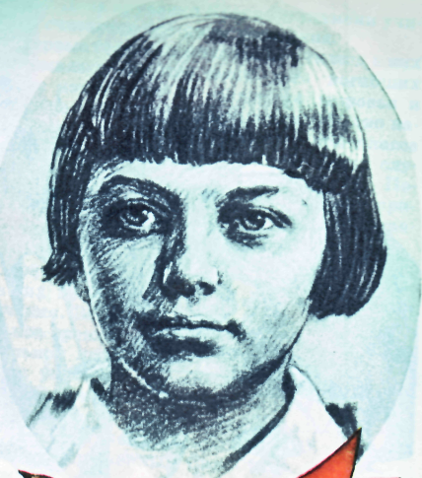
Мне стало интересно, какими в те далекие годы были мои сверстники, чем интересовались, о чем мечтали. Жизнь тогда была совсем другой. Читая книги о пионерах-героях, у меня возникли вопросы: а кто такие были пионеры и комсомольцы? Мама рассказала мне, что дети школьного возраста сначала были октябрятами и носили пятиконечную звездочку на груди, затем достойных принимали в пионеры, повязывая на шею алый галстук, а после четырнадцати лет становились комсомольцами. Я попыталась представить, что чувствовали дети, когда в их мирную жизнь ворвалась эта страшная и всё разрушающая война. Юные защитники рядом с взрослыми боролись с врагом не щадя ни крови своей, ни жизни во имя Родины, во имя светлого будущего.
Меня тронула история о пионерке Зине Портновой, которая за подвиги, совершенные в годы Великой Отечественной войны, удостоена самой высокой награды Родины – звания Героя советского Союза.
Лыкова Вероника
Зине Портновой,

Slide 19
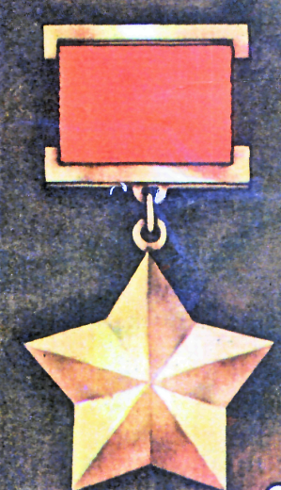
Война застала ленинградскую пионерку Зину Портнову в деревне Зуя, куда она приехала на каникулы к бабушке, - это неподалеку от станции Оболь Витебской области. В Оболи была создана подпольная комсомольско- молодежная организация "Юные мстители", и Зину избрали членом ее комитета. Она участвовала в дерзких операциях против врага, в диверсиях, распространяла листовки, по заданию партизанского отряда вела разведку.
По заданию комитета Зина устроилась на работу в столовую офицерской школы. Сюда съезжались на переподготовку из-под Ленинграда, Новгорода, Смоленска и Орла артиллеристы и танкисты фашистской армии. Однажды Зина смогла подобраться к котлу и всыпать ядовитый порошок. Спустя два дня на военном кладбище вблизи Оболи хоронили более ста офицеров. В декабре 1943 года в деревне Мостище ее выдал предатель. Фашисты
схватили юную партизанку, пытали. Ответом врагу было молчание Зины, ее презрение и ненависть, решимость бороться до конца. Во время одного из допросов, выбрав момент, Зина схватила со стола пистолет и в упор выстрела в гестаповца. Вбежавший на выстрел офицер был также убит наповал. Зина пыталась бежать, но фашисты настигли ее... Отважная юная пионерка была зверски замучена, но до последней минуты оставалась стойкой, мужественной, несгибаемой. И Родина посмертно отметила ее подвиг высшим своим званием - званием Героя Советского Союза.
Юные защитники совершили разные подвиги, но все эти подвиги объединяет любовь к своему народу, Родине и ненависть к врагу

Slide 20
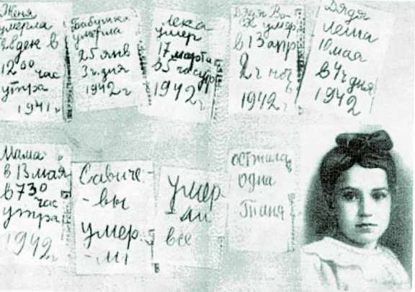
Я плакала, когда узнала историю блокадницы ленинградки Тани Савичевой.
Она, как и многие дети той поры оказавшись в блокадном Ленинграде не могла физически уничтожать врага, но она побеждала фашистов тем, что не упала духом, потеряв в эти страшные годы всю семью.
Таня жила в обыкновенной ленинградской семье, которая и до войны испытала тяготы жизни. Началась война, затем блокада. На глазах девочки погибли: сестра, бабушка, два дяди, мама и брат. Когда началась эвакуация детей, удалось вывезти девочку по Дороге Жизни на Большую землю. Врачи боролись за ее жизнь, но помощь пришла слишком поздно, и Таню не удалось спасти. Она умерла от истощения. Таня Савичева оставила нам свидетельство того, что пришлось пережить детям во время блокады. Дневник ее был одним из документов обвинения на
Нюрнбергском процессе. Дневник Тани Савичевой. "Женя умерла 28 декабря в 12 часов 30 минут утра 1941 г. Бабушка умерла 25 января в 3 часа дня 1942 г. Лека умер 17 марта в 6 часов утра 1942 г. Дядя Вася умер 13 апреля в 2 часа ночи 1942 г. Мама - 13 мая в 7 часов 30 минут утра 1942 г... Савичевы умерли. Умерли все. Осталась одна Таня".
Дневник Тани Савичевой

Slide 21
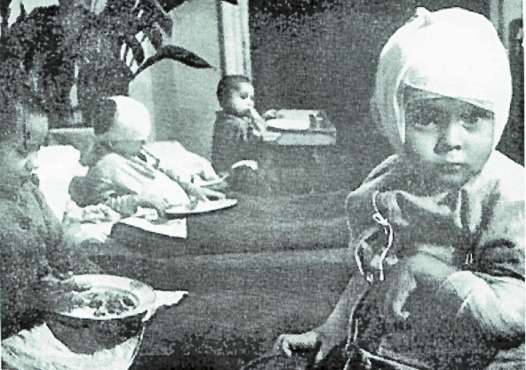
Краткие записи Таниного дневника действуют на душу сильнее, чем описание всех блокадных ужасов. Сегодня Дневник Тани Савичевой выставлен в Музее истории Ленинграда (Санкт-Петербург), его копия - в витрине мемориала Пискаревского кладбища, где покоятся 570 тысяч жителей города, умерших во время 900-дневной фашистской блокады, и на Поклонной горе в Москве. Детская рука, теряющая силы от голода, писала неровно, скупо. Хрупкая душа, пораженная невыносимыми страданиями, была уже не способна на живые эмоции. Таня просто фиксировала реальные факты своего бытия - трагические "визиты смерти" в родной дом. И когда читаешь это, цепенеешь. Мне страшно представить, как маленькая девочка смогла продержаться дольше всех в той страшной ситуации окружавшей её. Голод и смерть родных людей может свести с ума. Я наверное так не смогла. Дети тех лет были смелее нас, терпимее. Таня и подумать не могла, что её дневник расскажет нам о её страшном детстве.
Дети
блокадного Ленинграда

Slide 22
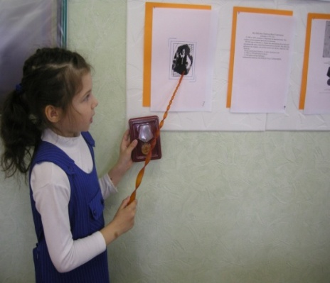
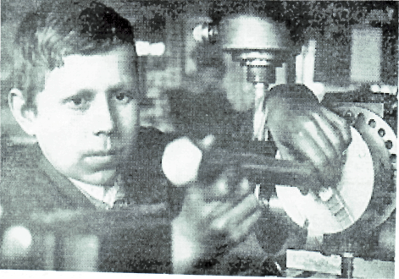
«Героизм тружеников тыла»
Очень многие мальчишки и девчонки, находясь в тылу и будучи еще совсем юными, принимали активное участие в этой войне, пусть даже косвенное, стоя у станков, помогая в госпиталях, организуя различные концерты и выступления прямо в местах сражений, занимаясь починкой железнодорожных путей, подорванных врагом. И на каждом этапе войны рождались новые герои. А после нелегких трудовых смен они садились за парты и продолжали учиться грамоте. А утром снова вставали за станки, иногда падали в обморок от голода и усталости, но поднимались и продолжали работать. Часто к этим станкам ставились ящики, чтобы юный рабочий мог дотянуться до рычагов управления. Это они сеяли и собирали урожаи, таскали тяжелые мешки с зерном, помогая взрослым, которые были не на фронте, и все для того, чтобы накормить людей, воевавших и приближающих долгожданную Победу. Эти люди знали, что если они не помогут, наша армия может не выстоять и тогда они, да и мы, сегодняшнее поколение, станем рабами, или нас просто уничтожат. И ведь действительно от них зависело очень многое, они брали пример со своих братьев и сестер, со своих родителей, мужественно сражавшихся против захватчиков на фронте.
Света Сандакова
юный рабочий

Slide 23
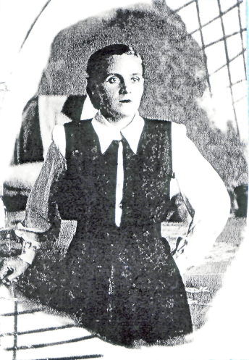
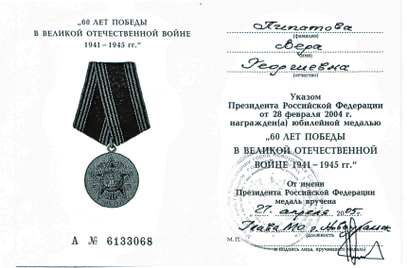
А в те годы войны таганрогские ребята на средства, заработанные своими руками, построили самолет и передали его летчикам Крымского фронта. И это были не единичные случаи.
Многие заводы были переделаны на военные. Люди изготавливали военную технику, снаряды, для тех, кто сражался..
Я узнала о том, что чтобы избежать захвата значимых объектов, наше правительство приняло решение о переносе некоторых заводов в другие города, а некоторые заводы были просто уничтожены, чтобы враг не смог ими воспользоваться.
Как мне рассказывала моя прабабушка, в 1942 году из Москвы в г. Киров был эвакуирован Коломенский механический завод, который стал производить детали для танков, снарядов, мин, «Катюш». Когда освободили Харьков, то завод перенесли туда. Моя прабабушка Липатова Вера Георгиевна (1921 г.р.) работала там токарем, делала детали для танков и снарядов с 1942 по 1945 годы. А до этого она работала киномехаником и ездила по колхозам с демонстрацией фильмов. Ей было 20 лет. Она тоже стала той частичкой, которая помогла в то ужасное время победить. На фронте у прабабушки погибли два брата. Для ее семьи это была очень большая утрата.
Наша семья очень гордится ей. У нас стало традицией - поздравлять ее с каждым праздником Победы! В каждую годовщину мы ходим с ней на ПАРАД ПОБЕДЫ и возлагаем цветы к ВЕЧНОМУ ОГНЮ. А потом мы все собираемся у нее дома, пьем чай с тортом, и прабабушка часто делится своими воспоминаниями о войне. Рассказывает, что они часто были голодные, не было времени на учебу. Спали они прямо у станков, т.к. нужно было производить очень много снарядов. Она показывает мне свои награды, а я очень люблю их рассматривать.
Липатова
Вера
Георгиевна

Slide 24
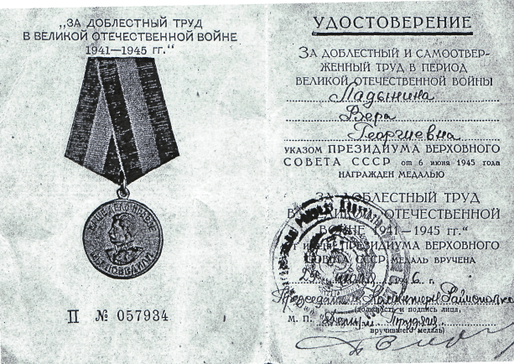
И в этот праздник «День Победы» я хожу поздравлять, вместе с моим папой, мою вторую прабабушку Фазятденову Танзилю Хатмуловну.
Она очень любит , когда мы к ней приходим. Прабабушка мне говорила, что когда началась война, ей было 14 лет. Она работала в колхозе. Очень тяжелый был ее труд. Они на себе таскали мешки с зерном, сами часто недоедали, ели очистки от картофеля, но для фронта отдавали все самое необходимое, чтобы бойцы могли питаться. Прабабушка рассказывала и про прадедушку, который тоже трудился в колхозе, ему было 12 лет.
Мы тоже ходим к ней и всегда поздравляем с этим праздником «ДНЕМ ПОБЕДЫ» и чтим память тех, кто погиб, сражаясь и помогая фронту!
Награждена она медалями:
«ВЕТЕРАН ТЫЛА»,
«ЗА ПОБЕДУ НАД ГЕРМАНИЕЙ»
и другими наградами.

Slide 25
В мае 1945 года победоносно завершилась Великая Отечественная война. Советский народ и его вооруженные силы, одержав всемирно-историческую победу, внесли решающий вклад в дело разгрома фашистской Германии, отстояли свободу и независимость своей Родины. День 9 мая был объявлен днём всемирного торжества - Праздником Победы.
В Великой Отечественной войне участвовали и мои прадедушки, а прабабушки самоотверженно трудились в тылу.
Мой прадедушка, Макаров Борис Александрович с 1943 года воевал на Ленинградском фронте, участвовал в прорыве блокады города Ленинграда. Был дважды ранен, награждён орденом Красной звезды и медалью "За оборону Ленинграда".
Прадедушка, Залесов Алексей Михайлович с 1941 года по 1945 год служил на Дальнем Востоке, участвовал в боях с Японией, награждён орденами и медалями
Сахаров
Семен

Slide 26
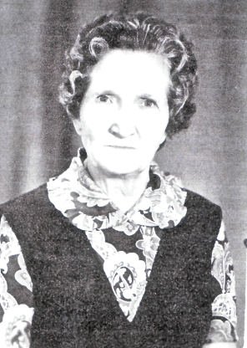
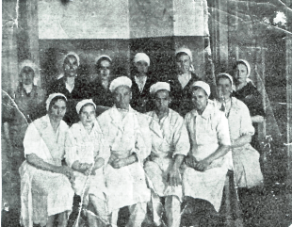
Мне хотелось бы рассказать о своей прабабушке Залесовой Софье Георгиевне. Ей уже в этом году исполнится 90 лет. Она хоть и болеет и память подводит её, но годы войны она помнит хорошо, да и сохранившиеся документы подтверждают бабушкины воспоминания. В октябре 1941 года, немецко-фашистские войска были уже на подступах к Москве, санаторий госпиталя "Архангельское" эвакуировали на Урал в посёлок Верх - Нейвинск. В этом санатории долечивались после ранений командиры и политработники Красной армии, в основном высший командный состав. Моя бабушка работала в пищеблоке санатория, выпекала хлеб. Работа была тяжёлая, но молодость, дружный коллектив и желание помочь больным перекрывала трудные времена.
Прабабушка мне рассказала как она однажды пекла хлеб для маршала Малиновского и, закрутившись в работе, забыла положить в тесто соль. Она сильно переживала, так как за это её могли наказать, но маршал даже не подал виду, что хлеб был без соли. Возможно, он понимал, что бабушке было тяжело, так как приходилось печь хлеб для всех отдыхающих санатория.
В период с 1941 по 1943 год сотрудниками санатория возвращено в строй Красной армии более 20 тысяч генералов и офицеров.
А ещё моя прабабушка очень любила и ждала с войны моего прадеда, за которого вышла замуж в марте 1941 года. В своих письмах на фронт она вселяла надежду и веру в благополучное возвращение своего любимого домой.
За труд в период Великой Отечественной войны прабабушка награждена медалью "За работу в тылу". Многие воспоминания прабабушки вписаны в книгу "Новоуральск. Годы и судьбы 1941-1945 года", вышедшей к пятидесятилетию Великой Победы.
Я очень горд за своих прадедушек и прабабушек, которые прошли через невзгоды испытания в годы Великой Отечественной войны и создали условия для жизни новых поколений нашего народа.
Залесова
Софья
Георгиевна

Slide 27
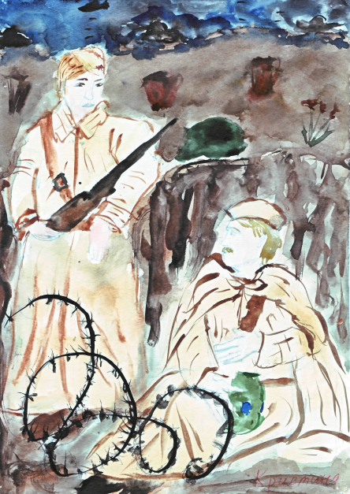
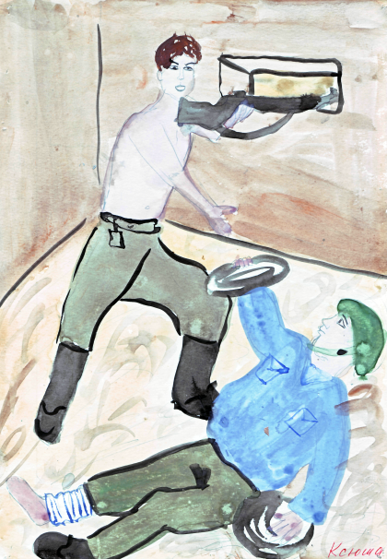
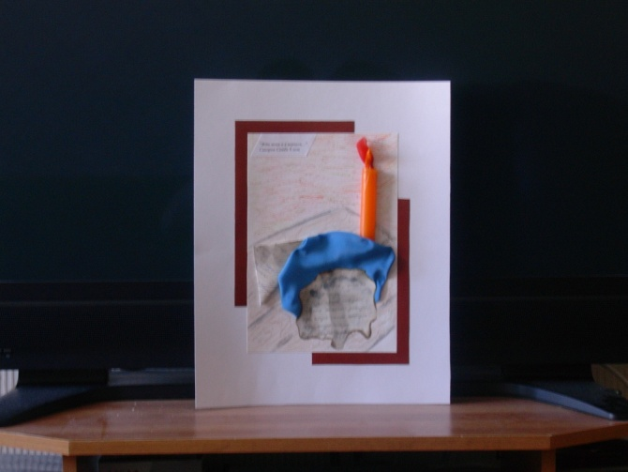
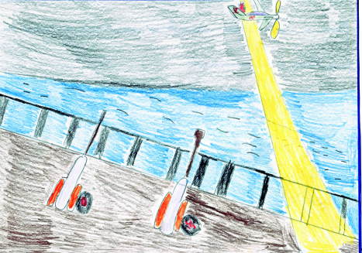
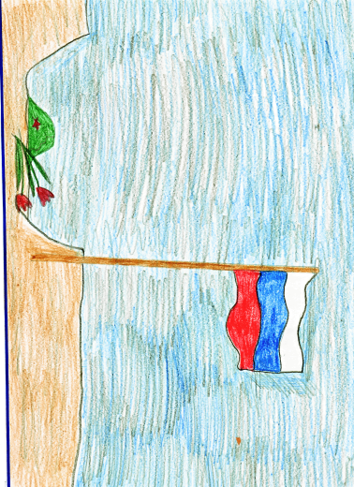
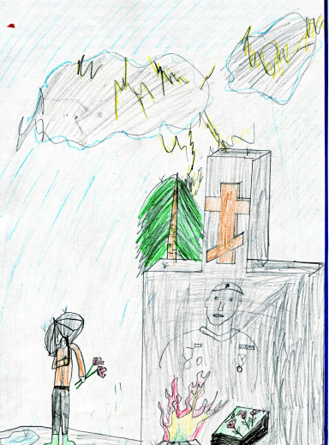
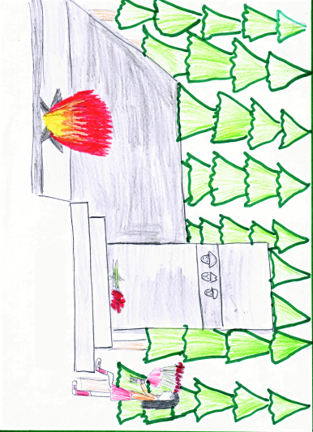
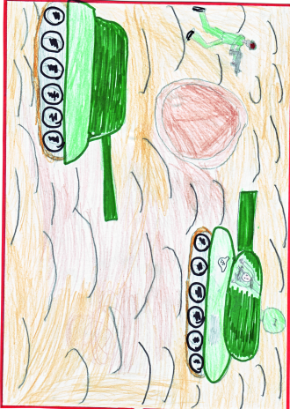
Война –глазами детей

Slide 28
Третьим (заключительным) этапом проекта станет праздник «САЛЮТ, ПОБЕДА!»
Почетными гостями будут ветераны Великой Отечественной войны. Зазвучат военные песни, стихи, посвященные героям войны, народу-победителю.
Подарком для ветеранов станет наш сборник «Чтобы помнили…»

Slide 29
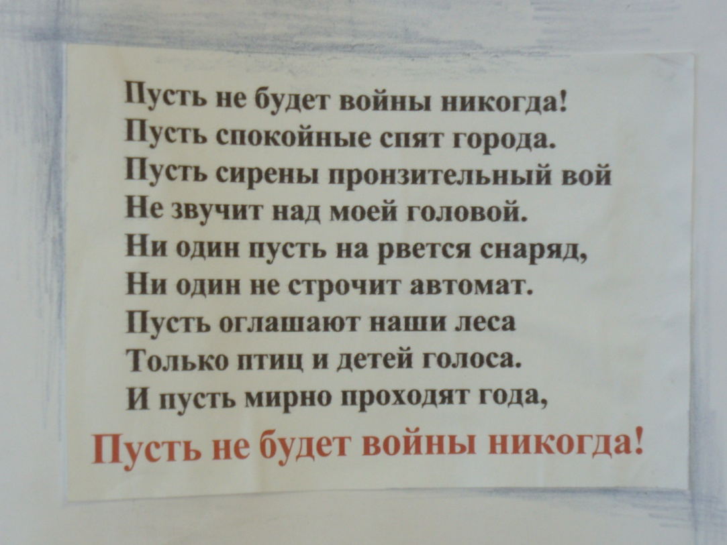
Память всегда жива…
Этого праздника ждали 1418 дней. Именно столько длилось это тяжкое испытание для всего народа – Великая Отечественная война. Прошло 75 лет… Пройдут еще десятки лет, но благодарные потомки будут чтить память павших героев, благодарить всех живых ветеранов.
Низкий ВАМ поклон за мужество, стойкость и терпение.

